Slide 1
Baltijas valstu
ekonomiskās attīstības
rādītāji
2026

Slide 4
42%

Slide 10
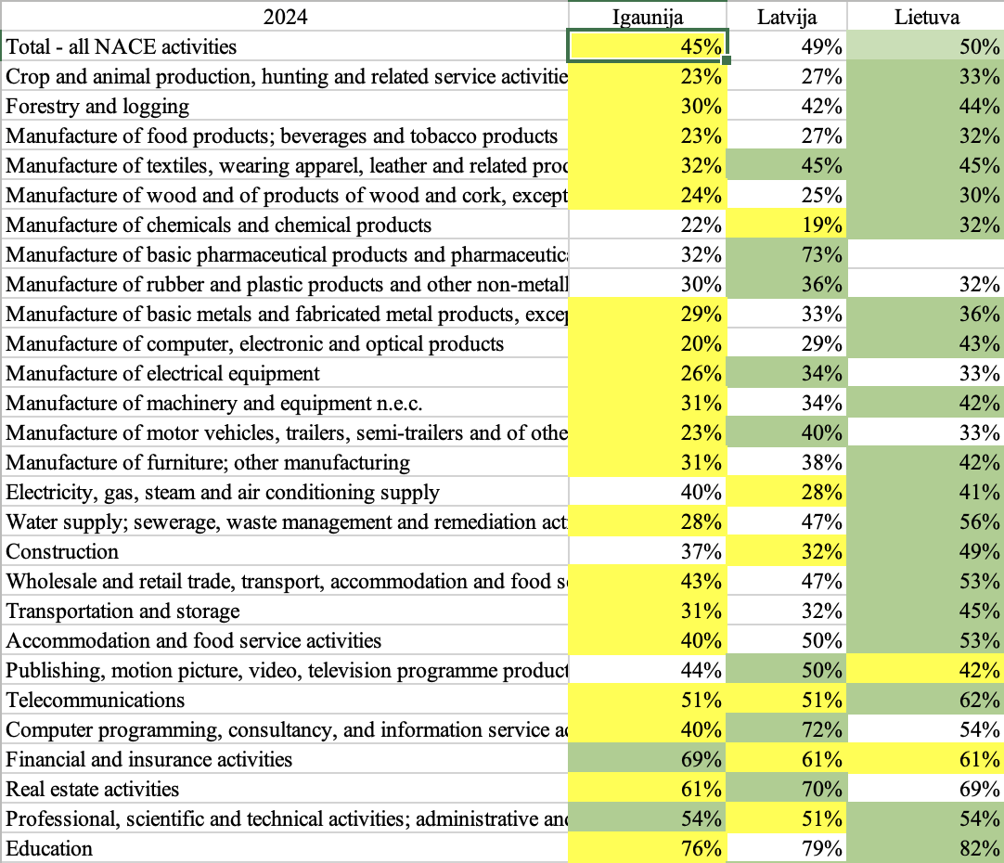
Pievienotā vērtība % no produkcijas vērtības pa tautsaimniecības nozarēm

Slide 16
Galvenie preču eksporta partneri (miljoni EUR) 2025. gadā
Latvija Igaunija Lietuva
Lietuva 3647(+225) Somija 2808(+61) Latvija 4582(+208)
Igaunija 2239(+17) Latvija 2083(+147) Polija 3769(+132)
Vācija 1318(+69) Zviedrija 1617(+68) Vācija 3303(+72)
9. Krievija 962(-76) 20. Krievija 253(-165) 22. Krievija 407(-228)

Slide 17
EE – IKT 3,5
LT – transports 11,1
LV – transports. 2,3
miljardi EUR

